Slide 1
Ergebnisse der syndromischen und virologischen ARE-Surveillance
GrippeWeb,
Arbeitsgemeinschaft Influenza / SEED^{ARE},
ICOSARI
Daten NRZ Influenzaviren
Datenstand 10.5.2022

Slide 2
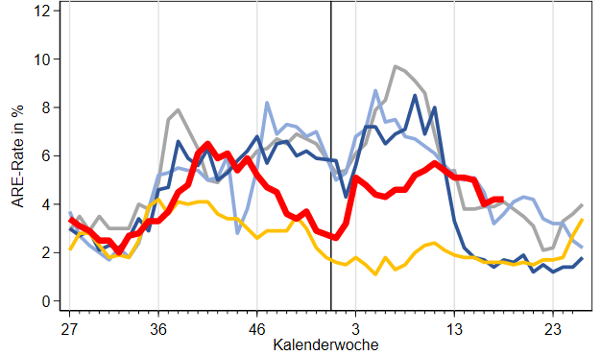
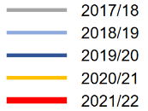
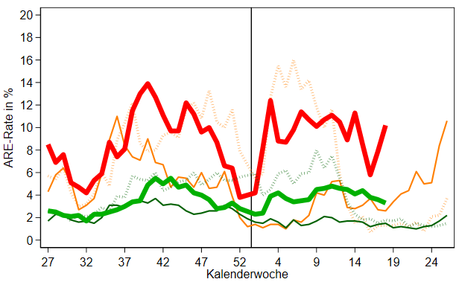
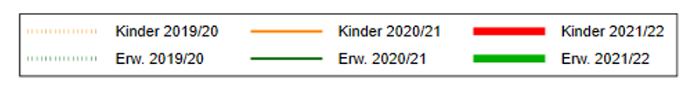
GrippeWeb bis zur 18. KW 2022
Der Wert (gesamt) lag in der
18. KW 2022 bei 4.200 ARE (Vorwoche: 4.200) pro 100.000 Einwohner.
Entspricht einer Gesamtzahl von ca. 3,5 Mio. ARE in Deutschland, unabhängig von einem Arztbesuch
(17. KW: 3,5 Millionen).
Im Vergleich zur 17. KW 2022:
Bei Kindern gestiegen, bei Erwachsenen leicht gesunken
Notes:
ARE-Rate in KW18 stabil bei 4,2 % (Vorwoche 4,2 %) liegt im vorpandemischen Bereich
Bei Kindern nach den Ferien wieder deutlich gestiegen (von 7,9 % auf 10,2 %), bei den Erwachsenen leicht gesunken (von 3,6 % auf 3,3 %)
5 AGs: Anstieg bei den 35-59J, in den anderen AG der Erwachsenen Rückgang; besonders bei Schulkindern Zunahme, bei den Kleinkindern gibt es einen leichten Rückgang.

Slide 3
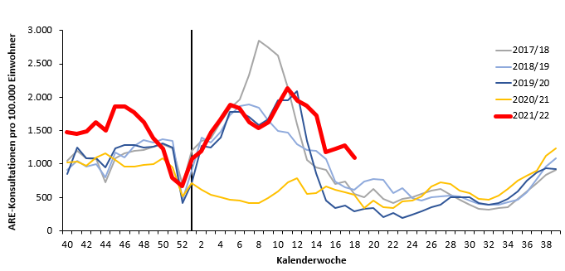
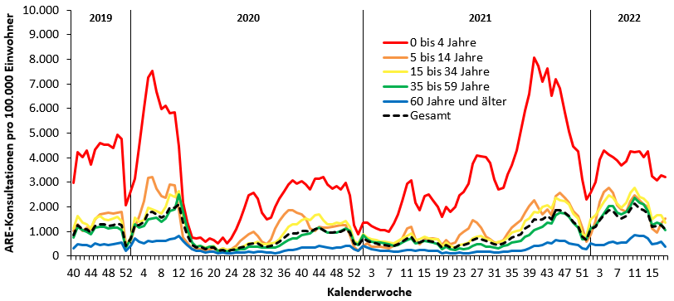
Arbeitsgemeinschaft Influenza
ARE-Konsultationen / 100.000 Einwohner bis zur 18. KW 2022
18. KW 2022: zur Vorwoche gesunken
(nur bei Schulkindern gestiegen)
Knapp 1.100 Arzt­konsul­ta­tionen wegen ARE pro 100.000 EW (=ca. 0,9 Mio. Arzt­besuche wegen ARE in Deutschland)
Austauschen
https://influenza.rki.de/Diagrams.aspx?agiRegion=0
Notes:
KonsInz insgesamt leicht gesunken: in KW 18: ca. 1.087 (Vorwoche: ca. 1.273)
KonsInz (gesamt) liegt deutlich höher als in den letzten beiden Jahren (Pandemiejahre), aber auch höher als in allen anderen Vorsaisons zu dieser Zeit
Anstieg nur bei den Schulkindern (5-14J.; 17 %); in allen anderen AGs leicht gesunken oder stabil
KI liegt in allen AGs über den Werten der letzten 2 Jahre (Pandemie); Im Vergleich zu den anderen Vorjahren: KI liegt bei den Erwachsenen in der 17. KW über den Werten vor der Pandemie, bei den Kleinkindern liegen sie im Bereich der vorpandemischen Jahre; Schulkinder: in 18. KW auch höher als vor der Pandemie
Nach AGI-Regionen : in fast allen AGI Regionen gehen die ARE-Raten aller AG der Erwachsenen zurück (in Bremen/Niedersachsen sind sie bei den ab 35-Jährigen gestiegen. Bei den Schulkindern (5-14 Jahre) sind sie in 7 von 12 AGI-Regionen gestiegen (z.B. NRW, Bay)
\\rki.local\daten\Projekte\FG36_AGI\Wochenberichte\Berichterstellung\Saison_2021_22\Woche_18_2022\KI_2015_2022_05_10.xlsx

Slide 4
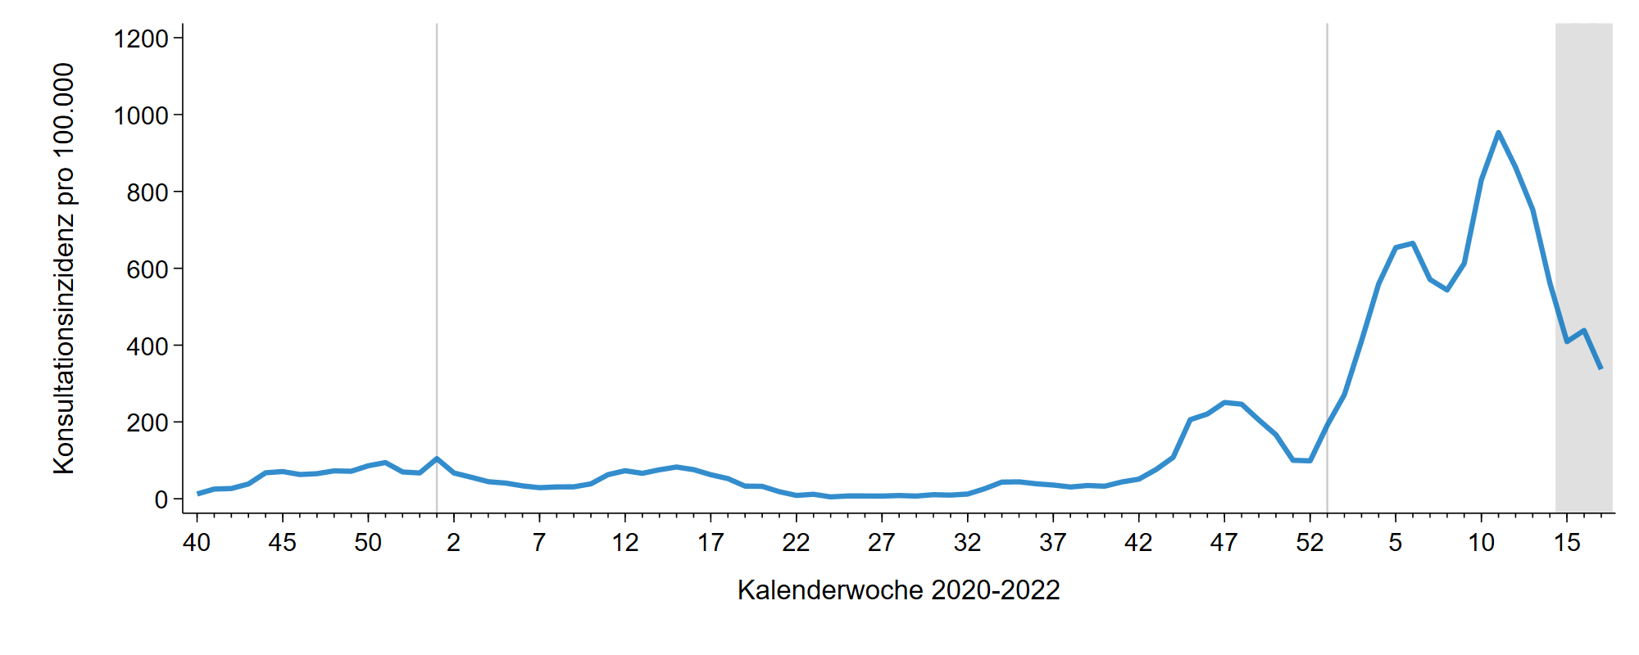
Arbeitsgemeinschaft Influenza - SEED^{ARE}
ARE-Konsultationen mit COVID-Diagnose / 100.000 Einwohner
ARE mit COVID-19 Konsultationen bis zur 18. KW 2022
Rund 250 Arzt­besuche ARE mit COVID-Diagnose /100.000 EW
(=Gesamtzahl von rund 210.000 ARE-COVID-Arzt­besuchen in D)
Notes:
seit KW 12/2022 wird insgesamt ein Rückgang der Arztkonsultationen wegen COVID-ARE beobachtet

Slide 5
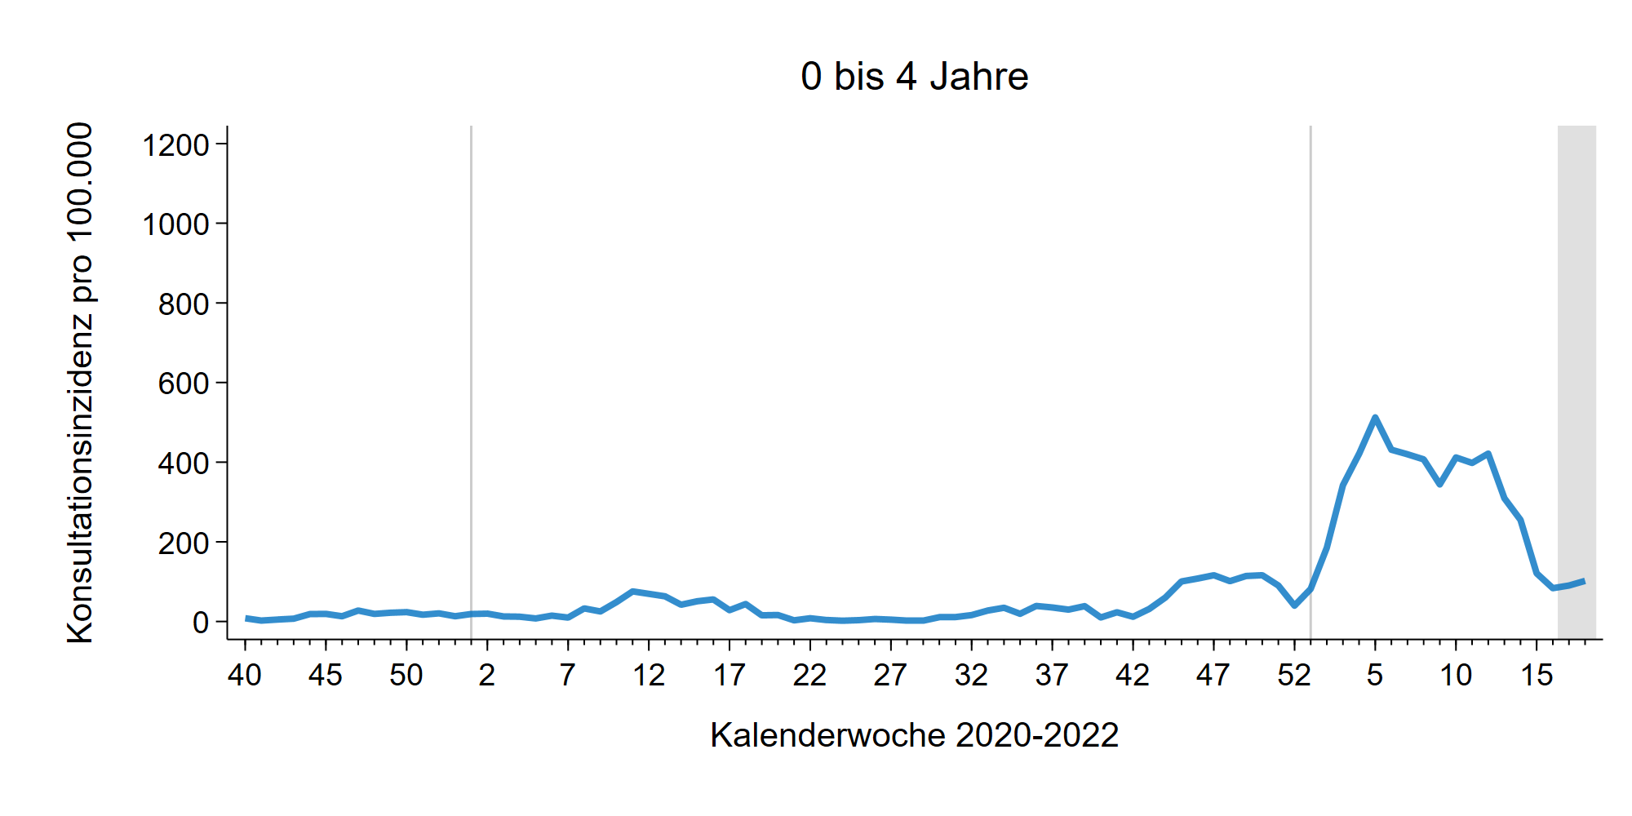
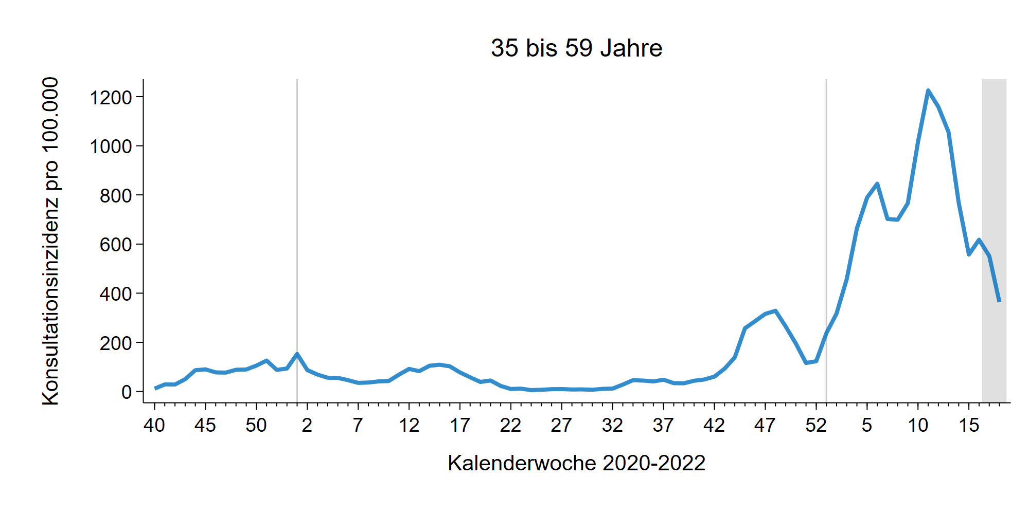
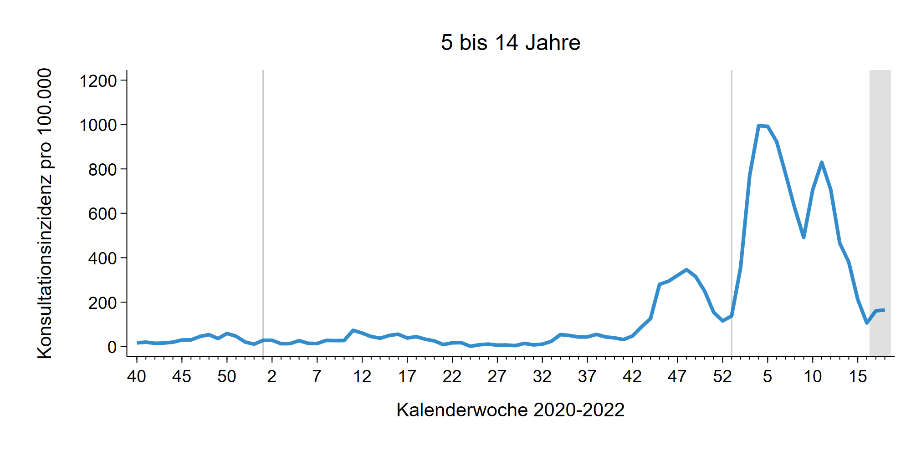
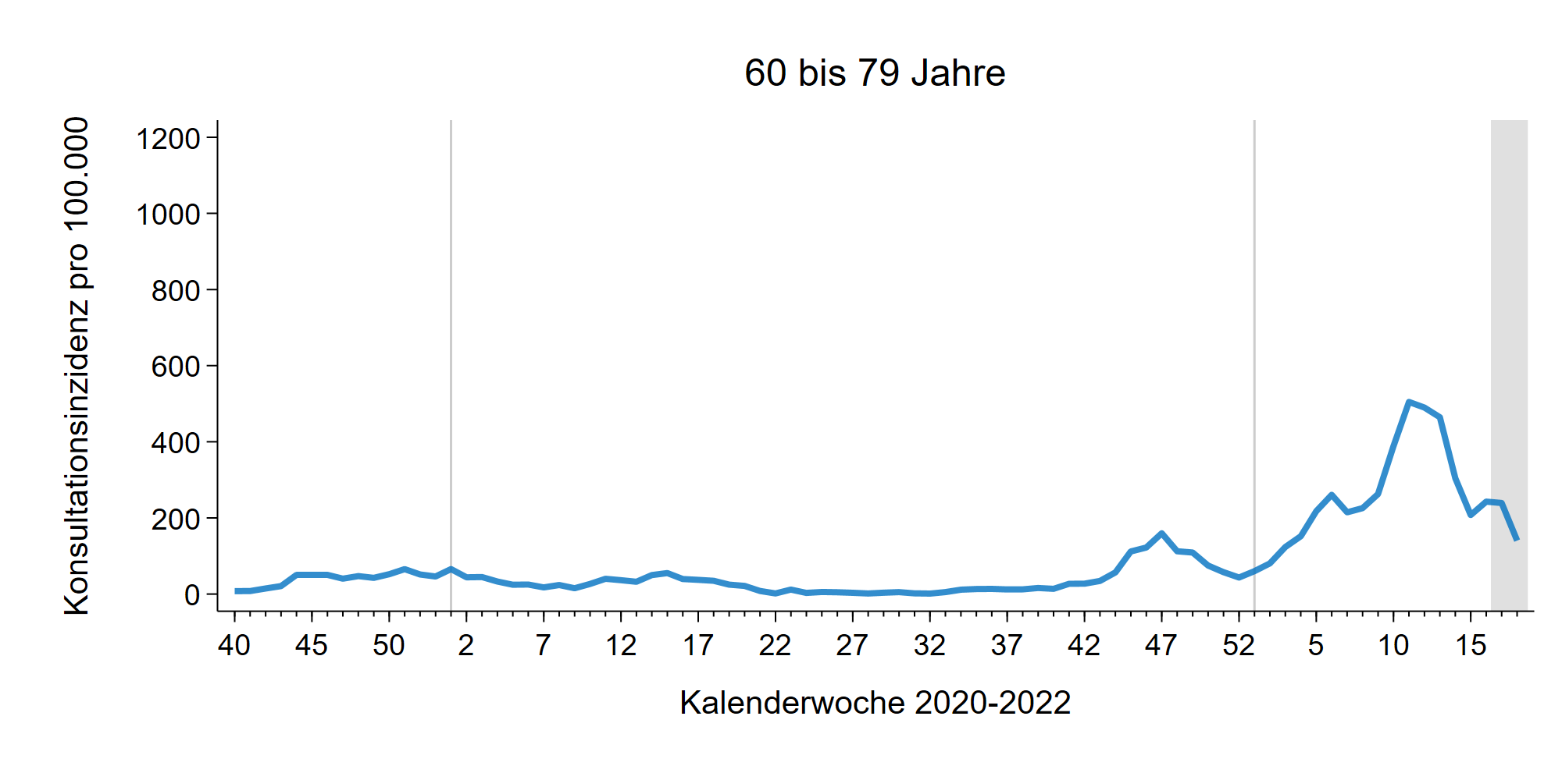
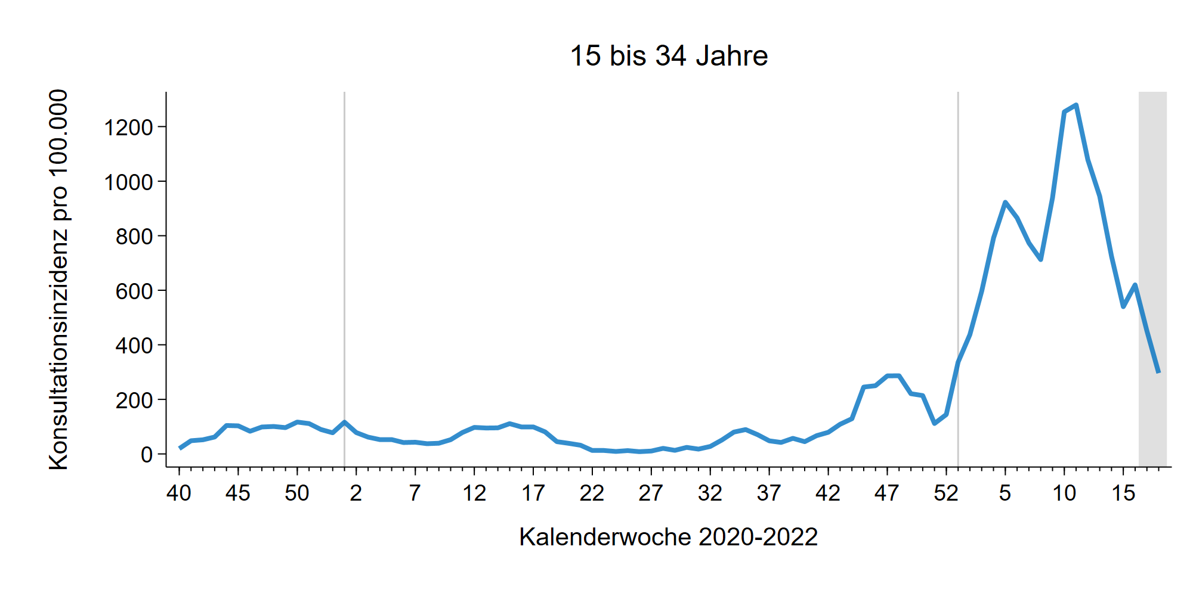
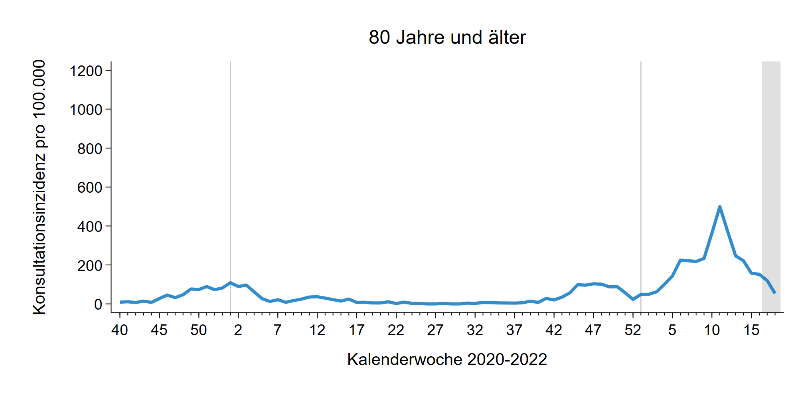
SEED^{ARE} – ARE mit COVID-19 Konsultationen in Altersgruppen bis zur 18. KW 2022
Notes:
seit KW 12/2022 wird insgesamt ein Rückgang der Arztkonsultationen wegen COVID-ARE beobachtet
in KW 18/2022 sind die Werte bei Kindern bis14 Jahren leicht angestiegen
in allen anderen Altersgruppen sind die Werte weiter deutlich gesunken

Slide 6
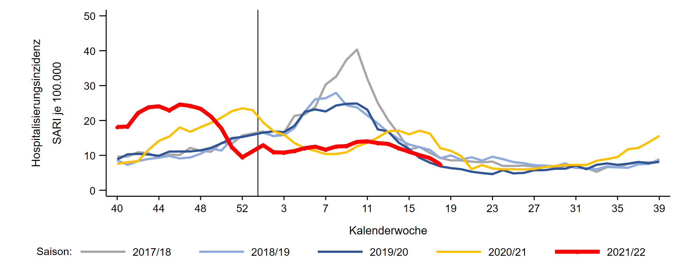
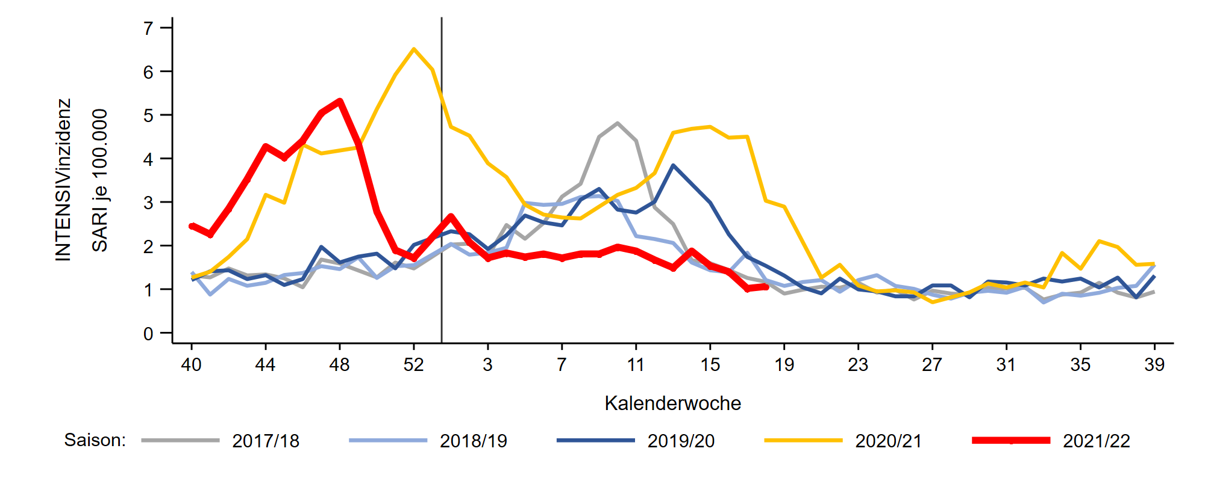
ICOSARI-KH-Surveillance – SARI-Inzidenz (J09 – J22) bis zur 18. KW 2022
SARI
SARI - Intensiv
Notes:
SARI-Fallzahlen sind seit KW 14/2022 insgesamt gesunken, zuvor seit dem Jahreswechsel 2021/22 weitestgehend stabil;
→ Aktuell auf Sommerniveau, dürfte sich hier stabilisieren
SARI-ICU-Fallzahlen ebenfalls auf Sommerniveau; leichter Anstieg in KW 18 bzw. kein weiterer Rückgang zu erwarten
S:\Projekte\FG36_INV_ICOSARI\Arbeitsordner\Wochenbericht \Krisenstab_SARI_Inz_S5.png
S:\Projekte\FG36_INV_ICOSARI\Arbeitsordner\Wochenbericht \Krisenstab_SARI_ICU_Inz_S5.png
(momentan nicht drin: S:\Projekte\FG36_INV_ICOSARI\Arbeitsordner\Wochenbericht \Krisenstab_3Saisons_AGI6_allVWD_inkl_letzte_FB.png)

Slide 7
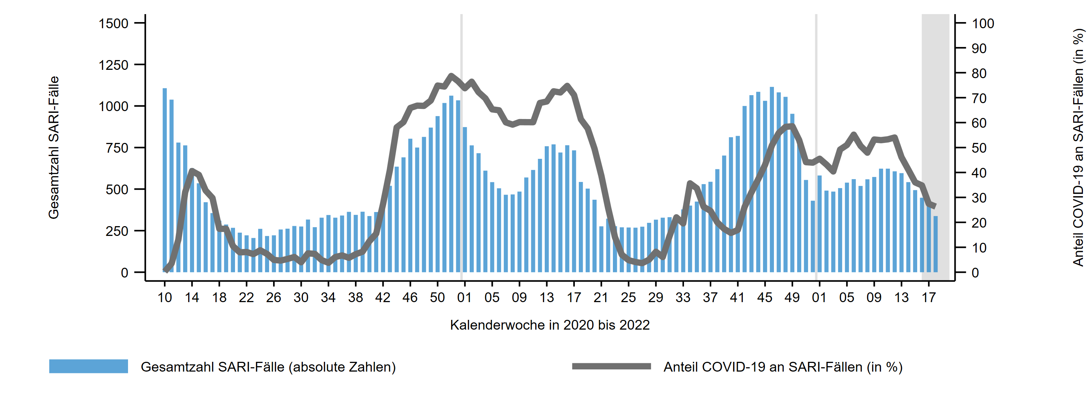
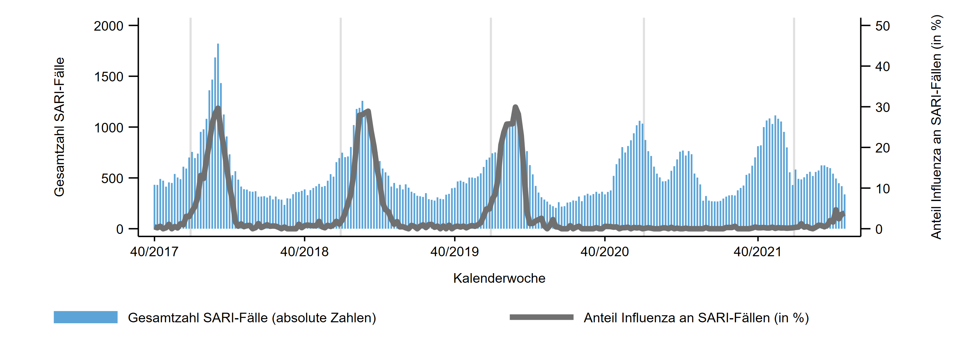
ICOSARI-KH-Surveillance – Anteil COVID-19 an SARI-Fällen bis zur 18. KW 2022
2020 2021 2022
26%
ICOSARI: SARI-Fälle, Anteil mit Influenza ab Saison 2017/18
2017 2018 2019 2020 2021 2022
Notes:
Anteil COVID-19 an SARI 26% (Vorwoche: 27%) → max 79% in KW 52/2020
Anteil Influenza an SARI 2- 5% seit KW 13/2022 → max 30% in den Peaks 2018-2020
Krisenstab_AnteilCOVID_alle_inkl_letzte.png und Krisenstab_AnteilCOVID_Intensiv_inkl_letzte.png
aus dem Ordner S:\Projekte\FG36_INV_ICOSARI\Arbeitsordner\Wochenbericht

Slide 8
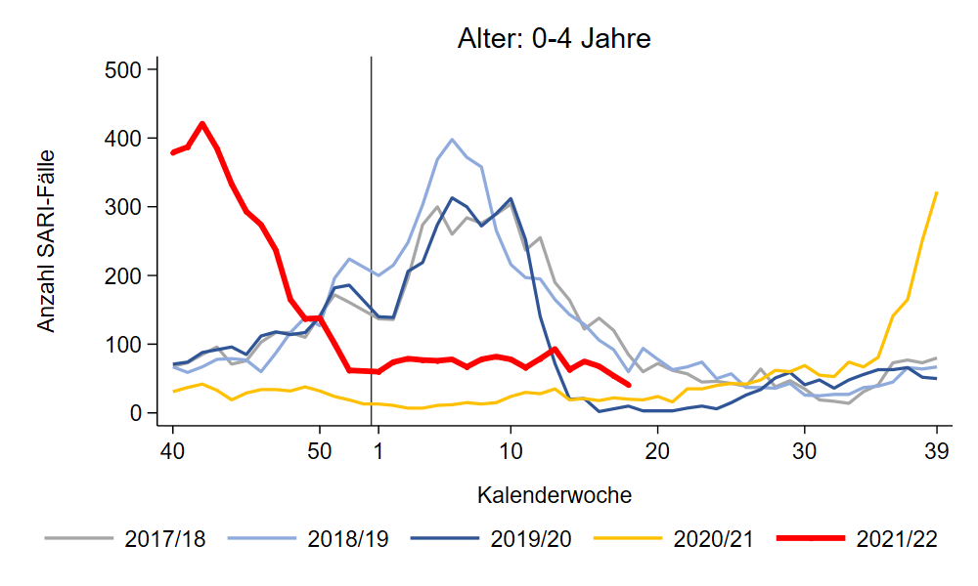
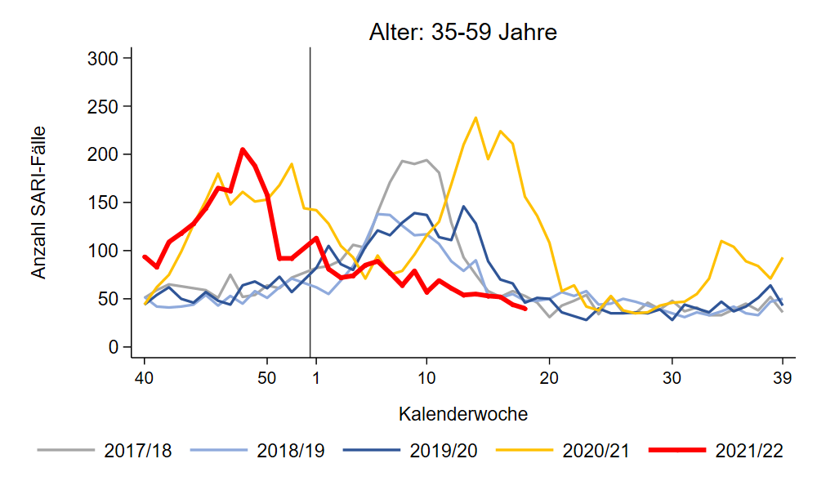
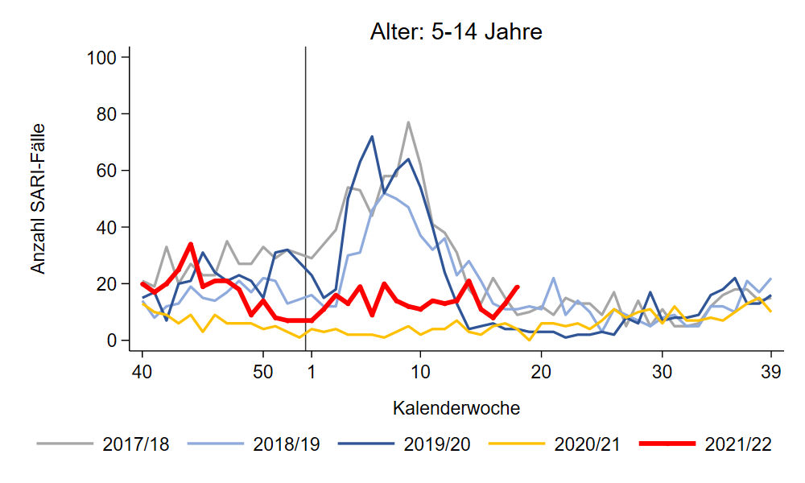
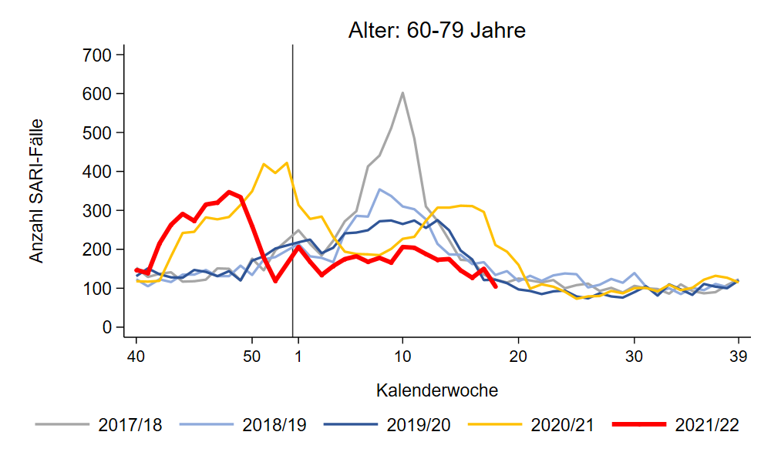
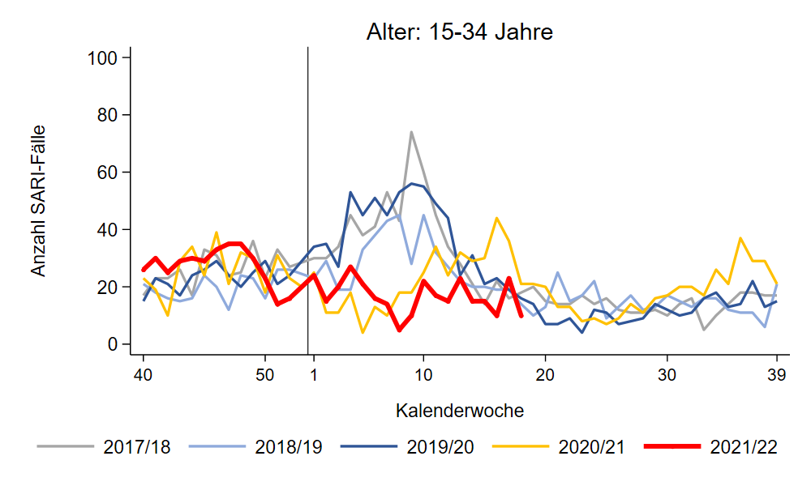
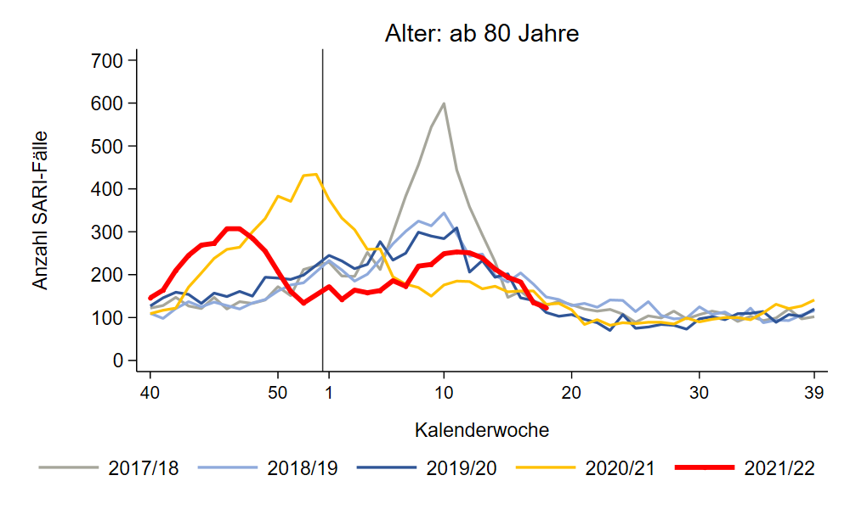
ICOSARI-KH-Surveillance – SARI-Fälle (J09 – J22) bis zur 18. KW 2022
5 % COVID-19, 7 % Influenza
28 % COVID-19, 3 % Influenza
26 % Influenza
27 % COVID-19
Cave: kleine Fallzahlen insgesamt
30 % Influenza
34 % COVID-19
Notes:
SARI-Fallzahlen in allen Altersgruppen auf Sommerniveau, seit KW 13/2022 steigender Anteil Influenza
Vorwiegend in den AG unter 35 Jahre, aber auch vereinzelte Fälle in den AG 35+; noch relativ niedriges Niveau Influenza
in den AG ab 35 Jahre: um die 30% COVID-19-Diagnosen bei SARI
S:\Projekte\FG36_INV_ICOSARI\Arbeitsordner\Wochenbericht\Krisenstab-AG_separat_alleVWD (Grafiken „S5_AGI…“)
Anteil COVID-19 je AG: S:\Projekte\FG36_INV_ICOSARI\Arbeitsordner\Wochenbericht\Krisenstab-AG_separat_alleVWD\COVID-Verlauf\COVID_update_report.pdf (letzte Seite)

Slide 9
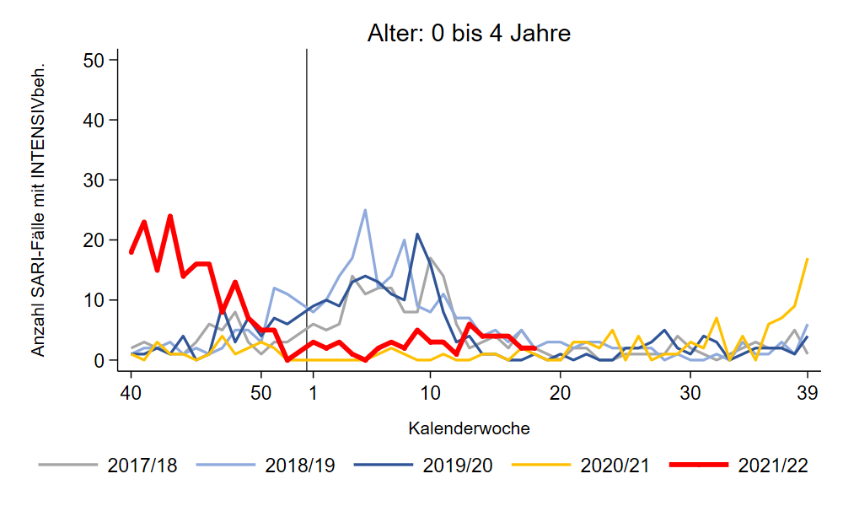
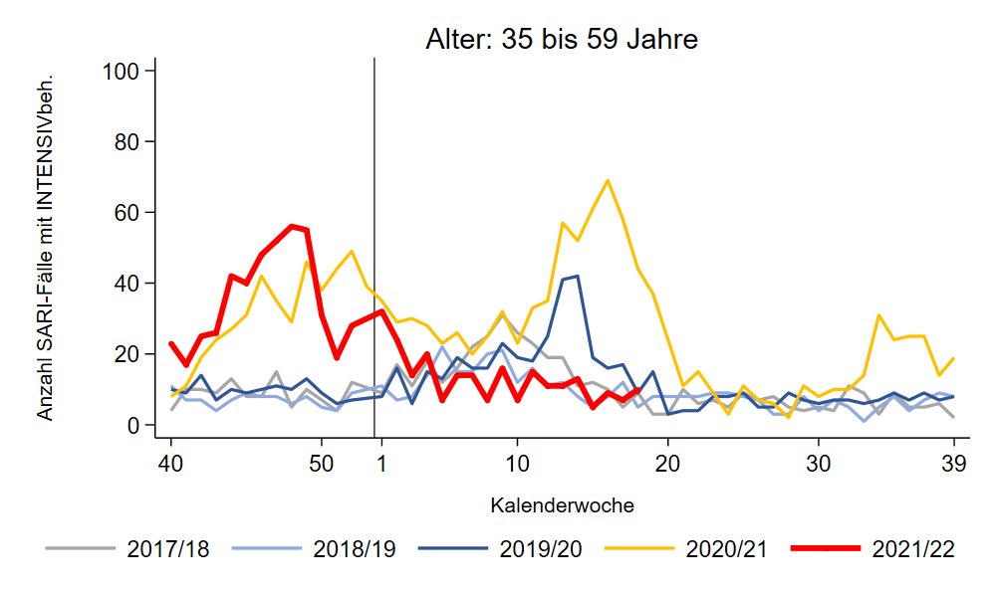
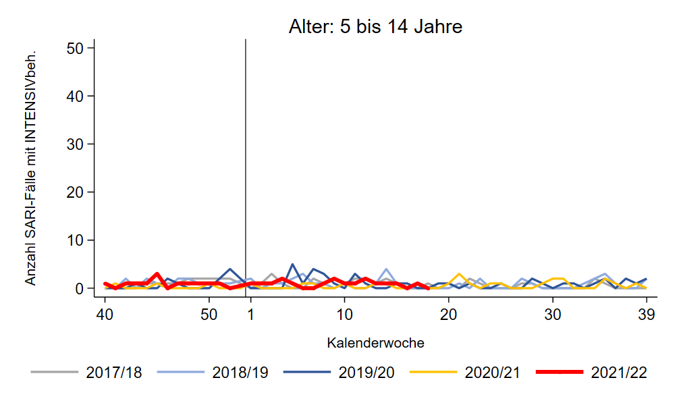
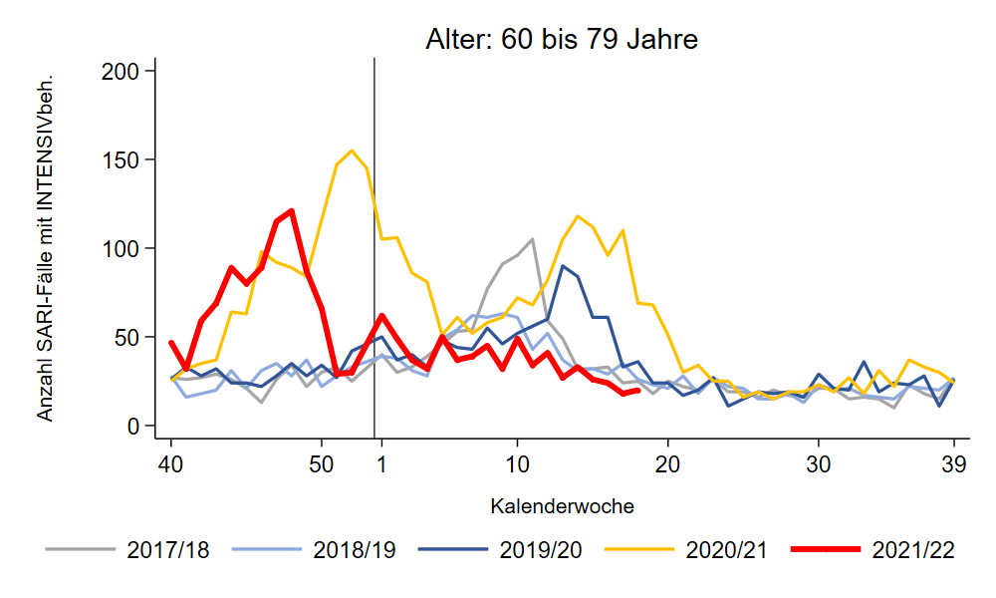
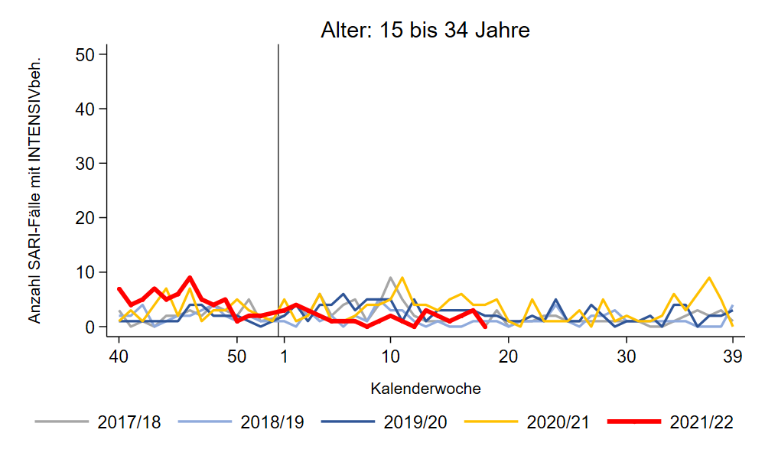
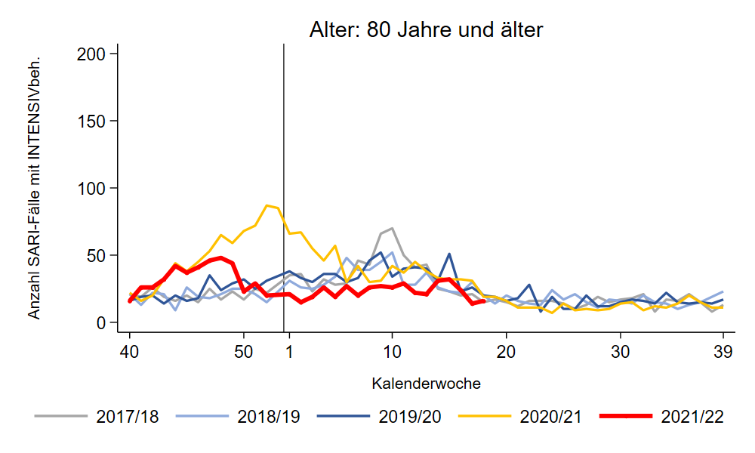
Intensivbehandlung: SARI-Fälle (J09 – J22) bis zur 18. KW 2022
Notes:
Zur Ansicht: Anzahl SARI mit Intensivbehandlung nach Altersgruppe (Verlauf im Vergleich zu den Vorsaisons)
S:\Projekte\FG36_INV_ICOSARI\Arbeitsordner\Wochenbericht\Krisenstab-AG_separat_alleVWD\SARI_Intensiv (Grafiken „S5_AGI…“)

Slide 10
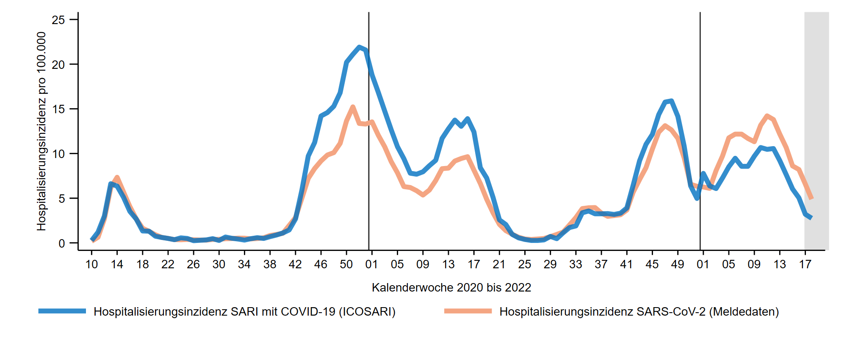
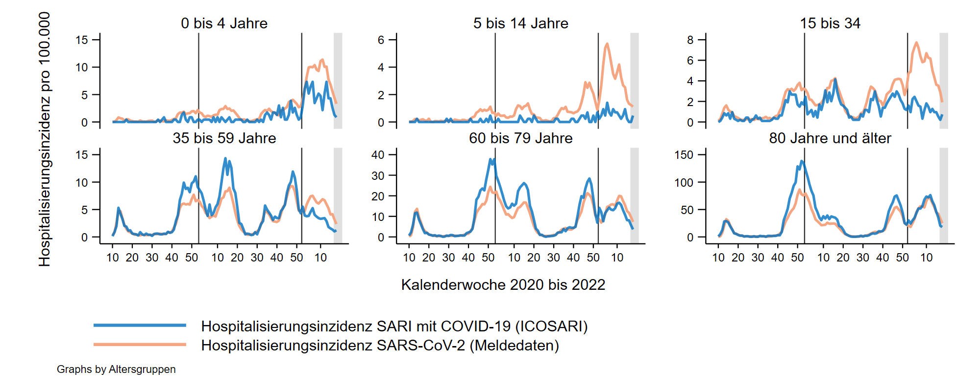
Hospitalisierungsinzidenz COVID-SARI bis zur 18. KW 2022
Gesamt:
2,8 COVID-SARI pro 100.000
Entspricht ca. 2.300 neuen Krankenhausaufnahmen wegen COVID-SARI in D.
18/100T
Notes:
COVID-SARI Hospitalisierungsinzidenz: Stabilisierung in KW 18/2022 insgesamt
in KW 18/2022 2,8 je 100T (KW 17: 2,5; KW 16: 4,0, KW 15: 3,2, KW 14:4,9, KW 13: 6,7, KW 12: 6,9 je 100T)
AG 80+ in KW 18/2022: 18/100T, ebenfalls Stabilisierung; leicht unter Niveau Jahreswechsel 2021/22 (KW 17: 16, KW 16: 25, KW 15: 22, KW 14: 34, KW 13: 44, KW 12: 47, KW 11: 42; KW 10: 47; KW 9: 42, KW 8: 36, KW 7: 32),
Leichter Anstieg in den Altersgruppen zwischen 5 und 34 Jahren
\\rki.local\daten\OE\FG36\nCoV\Surveillance\Syndromische Surveillance\ICOSARI, Dateien _Vgl_abKW10_2020.png und _Krisenstab_Combine_1.png

Slide 11
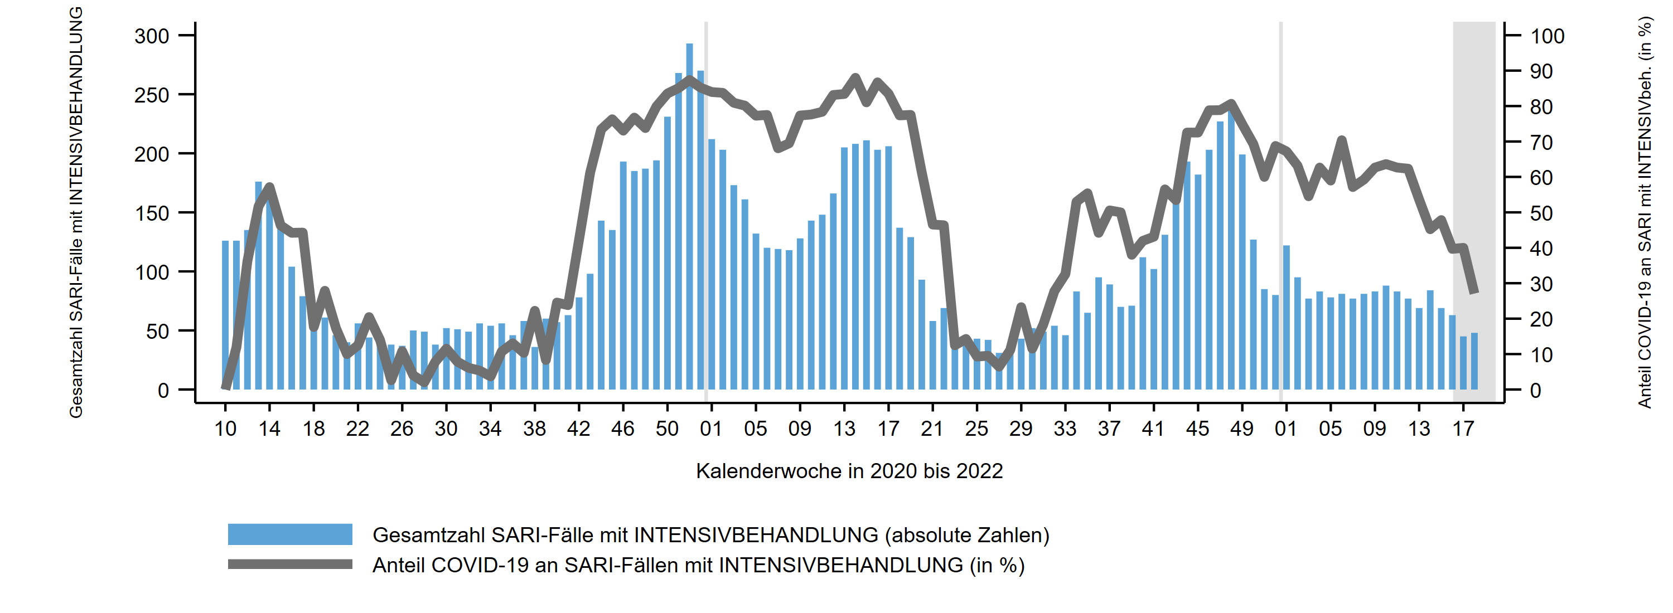
ICOSARI-KH-Surveillance – Anteil COVID-19 an SARI-Fällen bis zur 18. KW 2022
26%
ICOSARI: SARI-Fälle in Intensivbehandlung, Anteil mit COVID-19
27%
Notes:
Anteil COVID-19 an SARI 26% (Vorwoche: 27%) → weiter gesunken
Anteil COVID an SARI mit Intensivbehandlung 27%
Krisenstab_AnteilCOVID_alle_inkl_letzte.png und Krisenstab_AnteilCOVID_Intensiv_inkl_letzte.png
aus dem Ordner S:\Projekte\FG36_INV_ICOSARI\Arbeitsordner\Wochenbericht

Slide 12
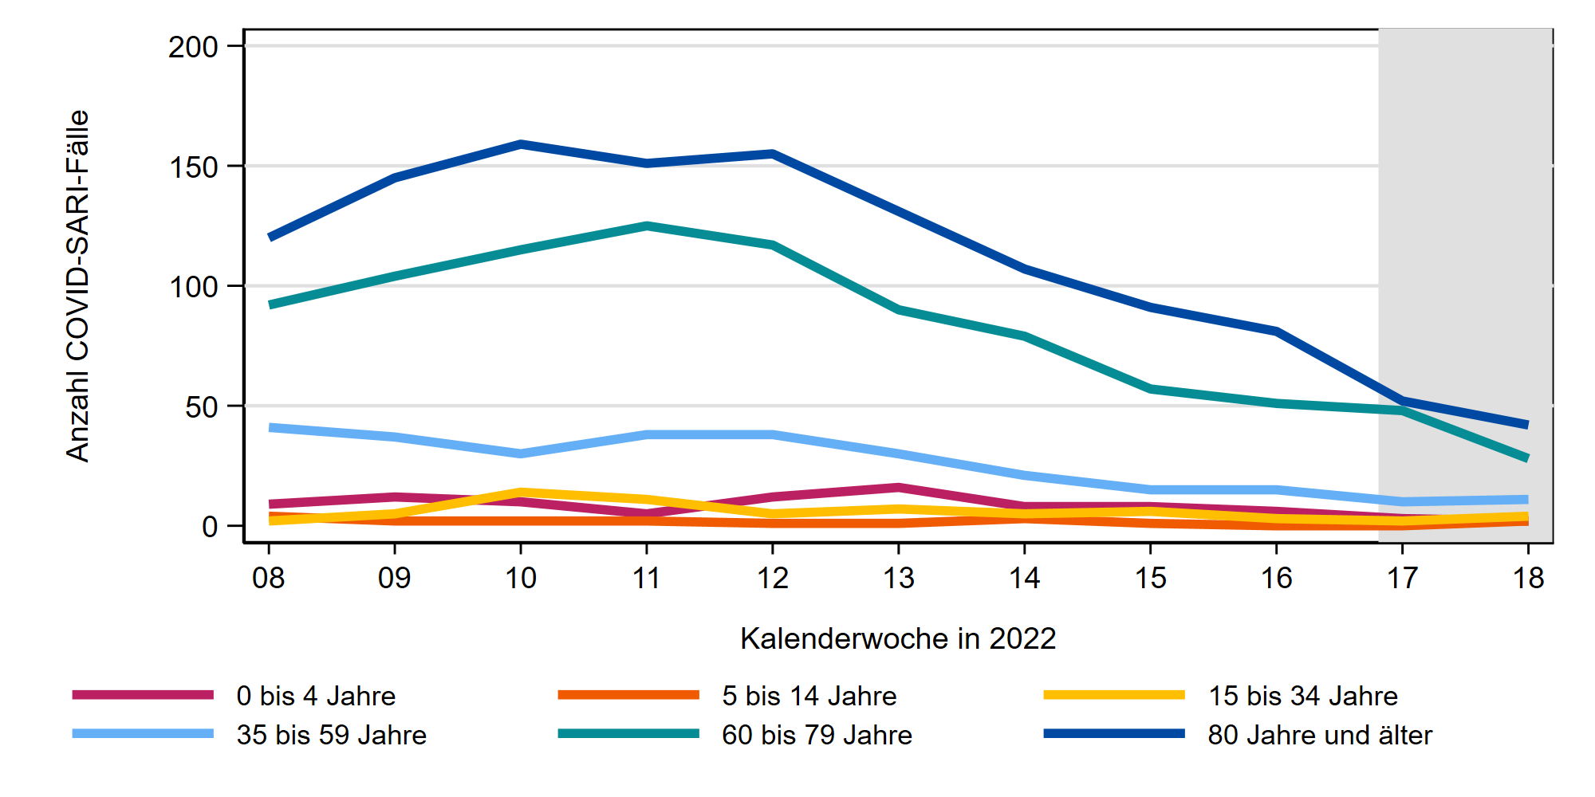
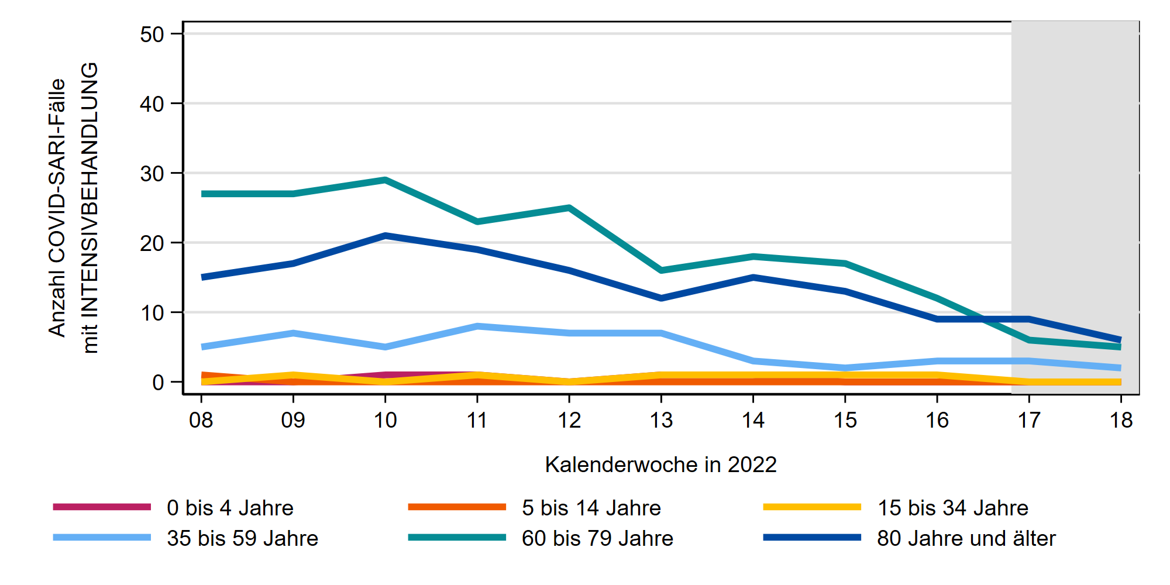
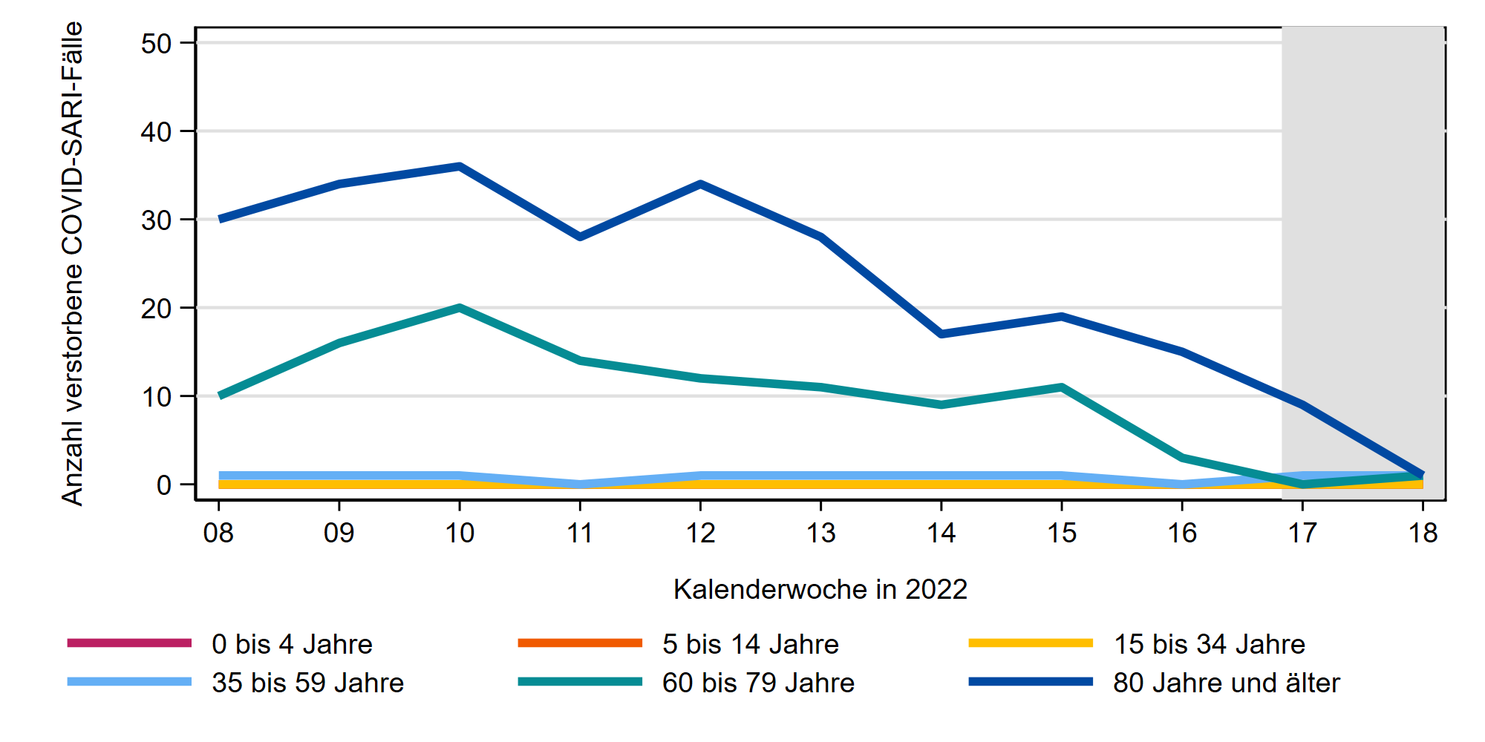
Entwicklung COVID-SARI 8. KW bis 18. KW 2022
COVID-SARI-Fälle
COVID-SARI-Fälle mit Intensivbehandlung
Verstorbene
COVID-SARI-Fälle
Notes:
COVID-SARI-Fälle und COVID-SARI mit Intensivbehandlung: kein weiterer Rückgang, Stabilisierung bzw. leichter Anstieg in AG 5-34
S:\Projekte\FG36_INV_ICOSARI\Arbeitsordner\Wochenbericht\
Krisenstab_COVID-SARI_FB_all_Vgl2021.png , Krisenstab_Intensiv_COVID_inkl_letzte_FB_VGL2021.png und Kvielleicht_Tod_COVID_inkl_letzte_FB_VGL2021.png

Slide 13
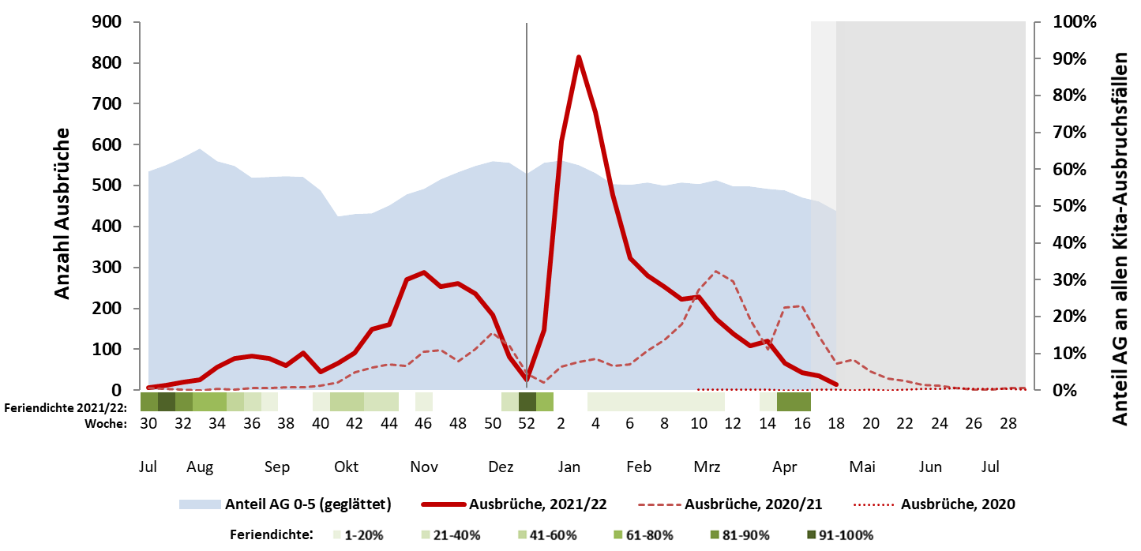
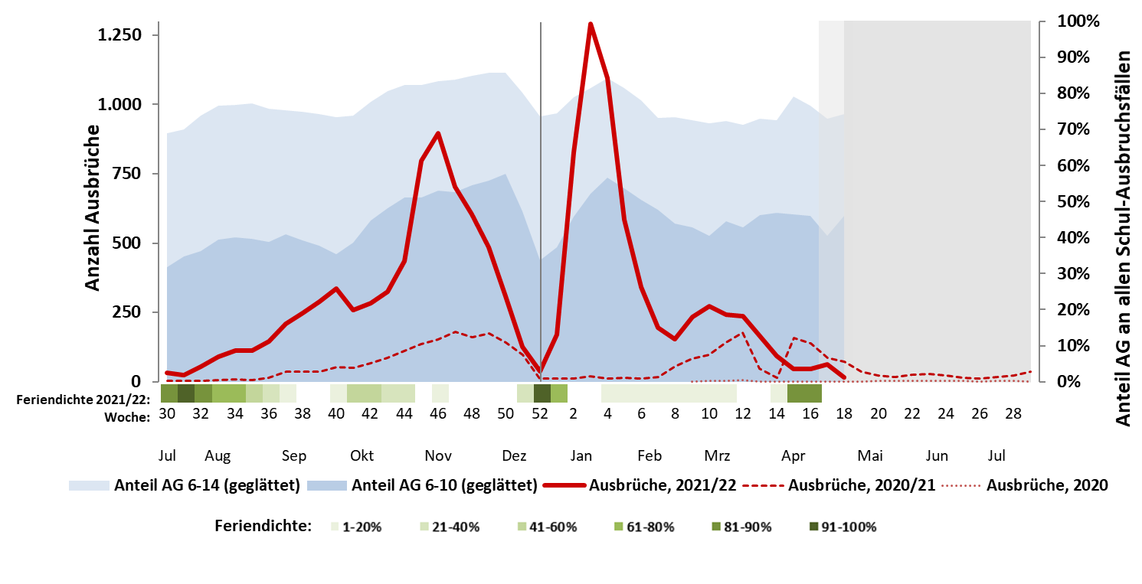
Ausbrüche in Kindergärten/Horte (n=10.958), letzten 4 Wo = 157
Ausbrüche in Schulen (n=15.988), letzten 4 Wo = 169
Notes:
Nichts neues

Slide 14
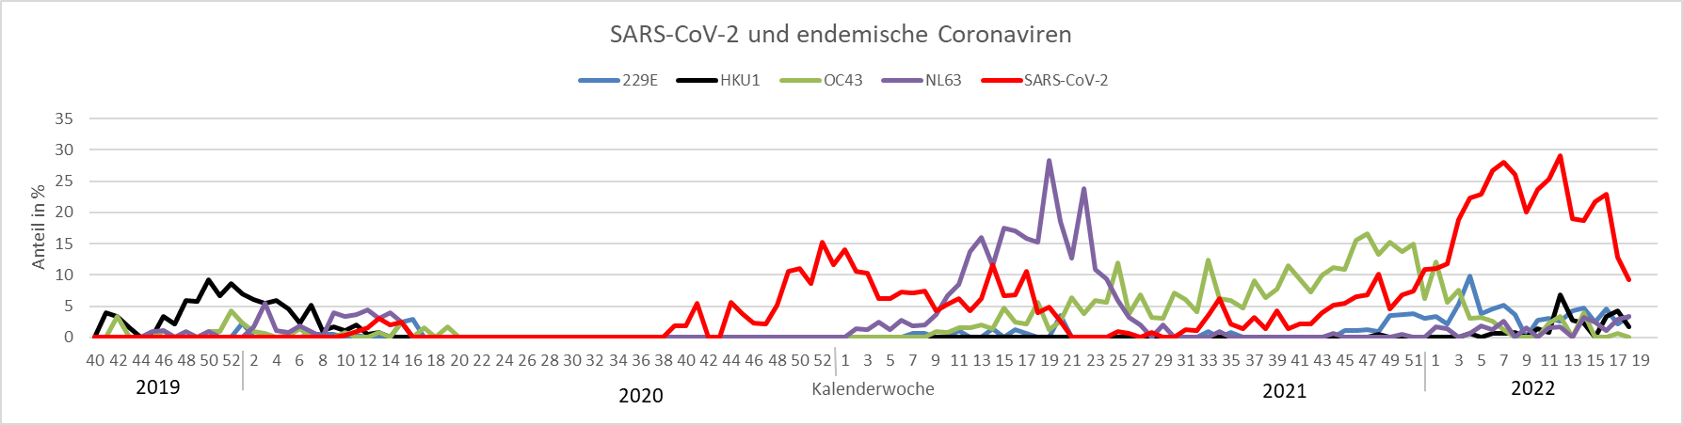
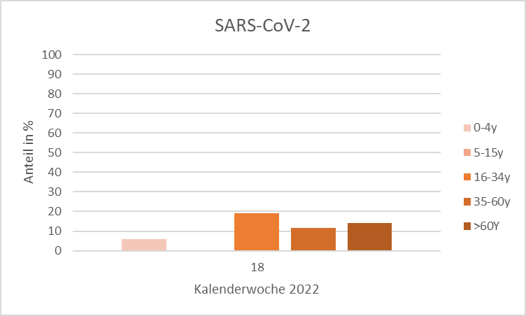
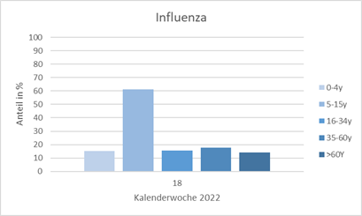
β-Coronaviren: SARS-CoV-2, HKU1, OC43

Slide 15
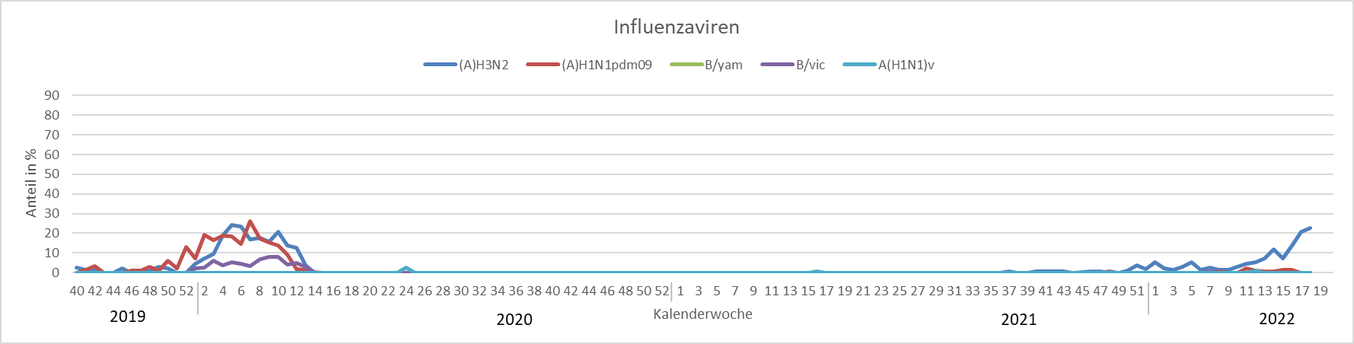
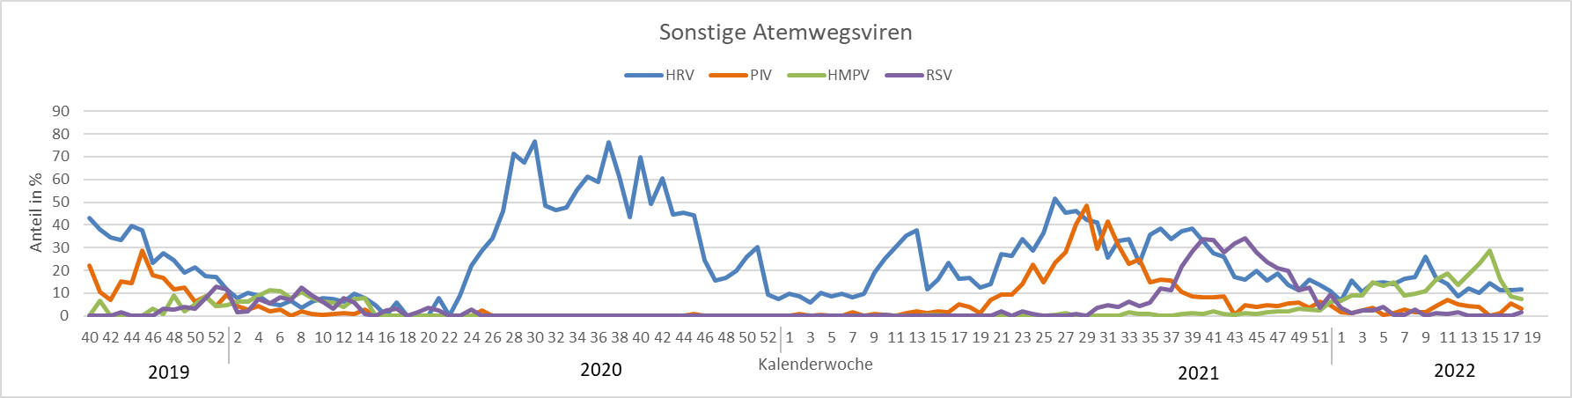
A(H3N2)
A(H1N1)
HRV
PIV-1 bis -4
RSV
HMPV

